Slide 1
BÀI 32 NGUỒN CARBON.
CHU TRÌNH CARBON. SỰ ẤM LÊN TOÀN CẦU.

Slide 2
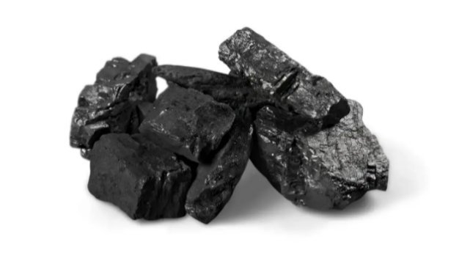
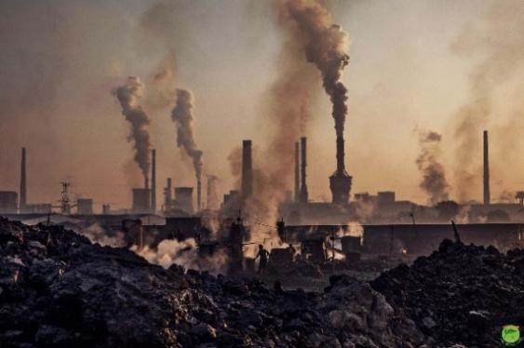
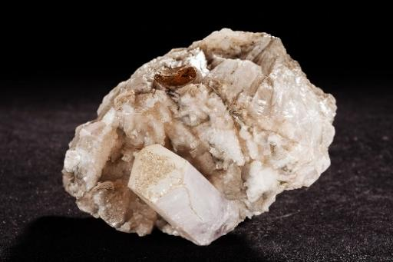
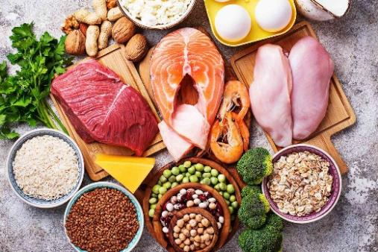
I. Carbon và chu trình Carbon
Dạng tồn tại của nguyên tố carbon
Quan sát hình, hãy cho biết carbon tồn tại dưới những dạng nào trong tự nhiên?
c) Khí CO₂ sinh ra từ nhà máy trong công nghiệp
a) Than
b) Kim cương
d) Khoáng vật chứa CaCO₃
e) Thực phẩm chứa nhiều protein

Slide 3
III. Nguồn carbon trong tự nhiên
Trạng thái tự nhiên của carbon
Nêu các dạng tồn tại của carbon trong tự nhiên ở dạng đơn chất, hợp chất vô cơ, hợp chất hữu cơ?
– Ở dạng đơn chất, carbon tạo nên các loại than, kim cương có trong vỏ Trái Đất.
– Ở dạng hợp chất, carbon tồn tại phổ biến trong:
+ Oxide như carbon dioxide trong bầu khí quyển và thuỷ quyển.
+ Các muối carbonate, hydrocarbon,... trong vỏ Trái Đất.
+ Chất béo, tinh bột, amino acid,... trong vật sống.

Slide 4
2. Phản ứng cháy của các hợp chất chứa Carbon
– Phản ứng đốt cháy các chất chứa carbon (than, hydrocarbon,...) toả ra nhiệt lượng khá lớn. Sản phẩm của các phản ứng này thường là carbon dioxide hoặc hỗn hợp carbon dioxide và hơi nước.
C + O₂
CO₂
2CH₄ + 4O₂
2CO₂ + 4H₂O
– Khi đốt cháy nhiên liệu hoá thạch trong điều kiện thiếu oxygen dễ tạo thành carbon monoxide, là một khí không màu, không mùi nhưng rất độc.

Slide 5
3. Chu trình carbon
– Chu trình carbon là quá trình trao đổi nguyên tố carbon giữa sinh vật, khí quyển, thạch quyển và thuỷ quyển.

Slide 6
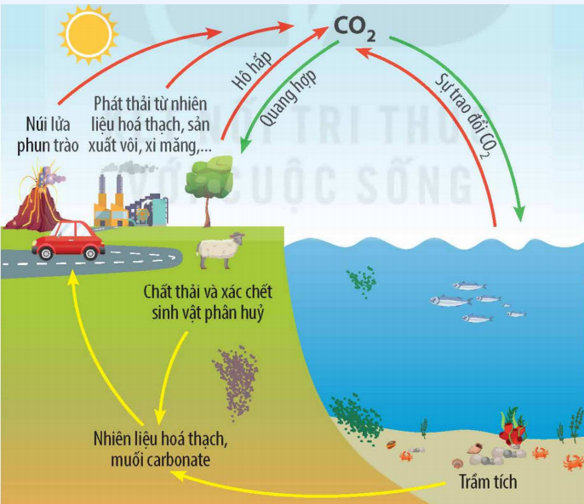
Dựa vào sơ đồ bên,
em có nhận xét gì về
chu trình của carbon
trong tự nhiên ?
Trong tự nhiên luôn có sự chuyển hoá carbon từ dạng này sang dạng khác. Chu trình của carbon có thể chia thành 2 quá trình: phát thải carbon và hấp thụ carbon.

Slide 7
? Hãy liệt kê một số nguồn phát thải khí carbon dioxide vào khí quyển. Để giảm thiểu phát thải carbon dioxide vào khí quyển chúng ta cần phải làm gì?
Một số nguồn phát thải khí carbon dioxide vào khí quyển:
– Quá trình hô hấp của sinh vật.
– Quá trình đốt cháy nhiên liệu hóa thạch, cháy rừng.
– Khí thải sinh hoạt hoạt, công nghiệp, …
Để giảm thiểu phát thải carbon dioxide vào khí quyển chúng ta cần phải:
– Giảm việc sử dụng nhiên liệu hóa thạch
– Tăng cường sử dụng năng lượng tái tạo
– Áp dụng công nghệ tiên tiến trong xử lí rác thải
– Tăng cường trồng cây xanh, phủ xanh đồi trọc, cải tạo đất hoang, …

Slide 8
– Chu trình carbon trong tự nhiên diễn ra theo các quá trình chính sau:
- Quá trình hấp thụ nguyên tố carbon ở dạng khí CO₂: gồm chuyển hoá và hoà tan:
- Chuyển hoá:
+ CO₂ chuyển hoá thành chất hữu cơ trong thực vật nhờ quá trình quang hợp. + Chất hữu cơ trong thực vật chuyển hoá thành hợp chất hữu cơ trong động vật khi động vật ăn thực vật.
+ Khi động thực vật bị vùi lấp, các hợp chất của carbon trong chúng phân huỷ thành muối carbonate, nhiên liệu hoá thạch,...
- Hoà tan: CO₂ còn được hoà tan vào nước biển, sông, hồ,..
- Quá trình phát thải nguyên tố carbon ở dạng khí CO₂: CO₂ được chuyển vào khí quyển qua hô hấp của sinh vật, đốt cháy nhiên liệu hoá thạch, sản xuất xi măng, cháy rừng,...

Slide 9
III. Sự ấm lên toàn cầu
1. Nguồn gốc của methane trong khí quyển
Có hai nguồn gốc chính về sự có mặt của methane trong khí quyển.
a) Nguồn gốc tự nhiên
– Methane tạo thành từ sự phân huỷ tự nhiên của xác sinh vật,... trong điều kiện thiếu không khí.
– Methane từ lòng đất đi vào khí quyển do sự biến động của vỏ Trái Đất, như động đất.
b) Nguồn gốc nhân tạo
– Quá trình khai thác dầu mỏ, khí mỏ dầu và khí thiên nhiên làm phát tán một lượng methane vào không khí.
– Quá trình con người ủ chất thải động vật và rác thải trong điều kiện thiếu không khí để sản xuất phân bón hữu cơ tạo ra một lượng methane phát tán vào không khí.

Slide 10
Đọc thông tin SGK cho biết: Nguyên nhân của hiệu ứng nhà kính và sự ấm lên toàn cầu.
- Carbon dioxide và methane trong khí quyển ngăn cản sự bức xạ năng lượng nhiệt từ Trái Đất vào vũ trụ, gây nên hiệu ứng nhà kính. Từ đó dẫn đến sự ấm lên trên toàn cầu.

Slide 11
2. Hạn chế sự ấm lên toàn cầu.
– Nhiệt độ trung bình của Trái Đất đã tăng lên kể từ thời kì tiến công nghiệp.
- Tác động của sự ấm lên toàn cầu
Vì sao nhiệt độ trung bình toàn cầu tăng lại dẫn đến nước biển dâng? Hiện tượng này gây ra tác hại gì?
– Gây nên hiện tượng thời tiết cực đoan: nắng nóng và mưa lũ bất thường.
– Làm cho mực nước biển, nước sông dâng cao do sự tan nhanh của băng ở các cực Trái Đất.
– Làm biến đổi môi trường sống của thực vật, động vật theo hướng tiêu cực.
– Làm tăng chi phí bảo vệ môi trường, bảo vệ sức khoẻ của con người.

Slide 12
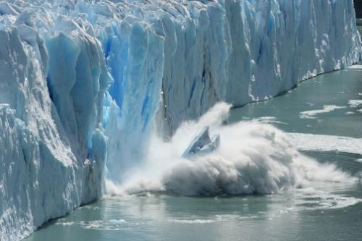
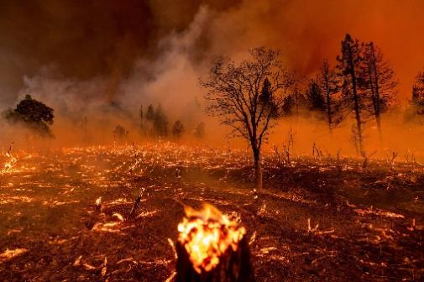
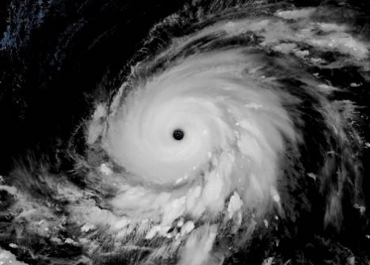
a) Hiện tượng băng tan nhanh ở cực của Trái Đất
b) Nắng nóng, khô hạn lâu ngày gây cháy rừng
c) Bão nhiệt đới xuất hiện với tần xuất nhiều hơn
Trình bày một số biện pháp làm giảm sự ấm lên toàn cầu?

Slide 13
c. Một số biện pháp làm giảm sự ấm lên toàn cầu
Về nguyên tắc, để hạn chế sự ấm lên toàn cầu cần giảm thiểu các quá trình tạo và phát thải carbon dioxide, methane. Từ đó, cần phải:
– Giáo dục pháp luật bảo vệ môi trường cho mọi công dân.
– Giảm sử dụng nguồn năng lượng hoá thạch bằng cách tăng cường sử dụng phương tiện giao thông công cộng, sử dụng xe điện, xe đạp, đi bộ....
– Sử dụng nguồn năng lượng tái tạo như năng lượng từ gió, từ mặt trời.... để thay thế nguồn năng lượng hoá thạch.
– Trồng rừng và bảo vệ rừng nhằm tăng lượng cây xanh hấp thụ carbon dioxide.
– Nghiên cứu cách lưu trữ, xử lí carbon dioxide và khí methane để giảm việc phát thải chúng vào môi trường.

Slide 14
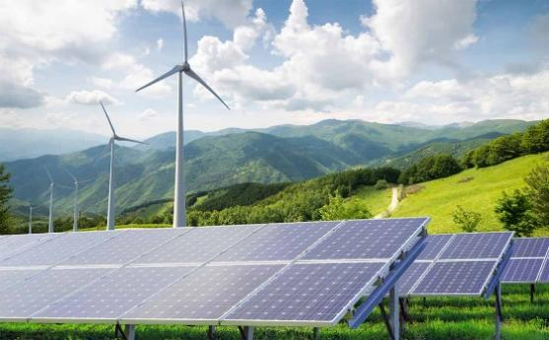
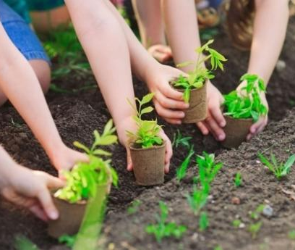
Một số hành động bảo vệ môi trường, giảm sự nóng lên toàn cầu.
a) Hưởng ứng giờ Trái Đất
b) Sử dụng năng lượng mới thân thiện với môi trường
c) Trồng cây xanh

